Slide 1

Číslo přílohy: | VY_ 32_INOVACE_13_ABECEDA
Autor: | Mgr. Petra Kukuczková
Předmět: | Český jazyk
Třída: | 2. ročník
Šablona projektu: | III/2 Inovace a zkvalitnění výuky prostřednictvím ICT
Datum zařazení do výuky a zapsání do třídní knihy | 20. 9. 2011
Jazyk: | Český jazyk
Název a anotace: | ABECEDA – vyvození a procvičení
Druh učebního materiálu: | DUM – Prezentace Power Point
Očekávaný výstup | Řadí slova podle abecedy
Využité materiály: | Obrázky byly použité z klipartu Microsoft Office.

Slide 2

ABECEDA

Slide 3

Nauč se abecedu
A B C Č D Ď E F G H CH I J K L M N Ň O P Q R Ř S Š T Ť U V W X Y Z Ž

Slide 4





Doplň chybějící části abecedy

Slide 5
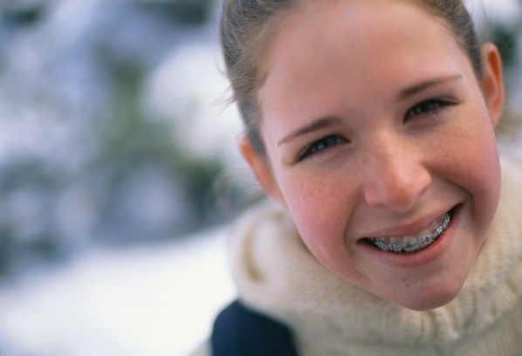
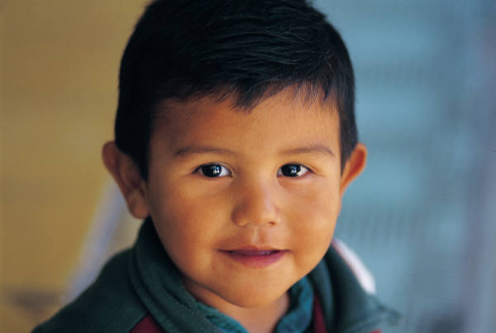
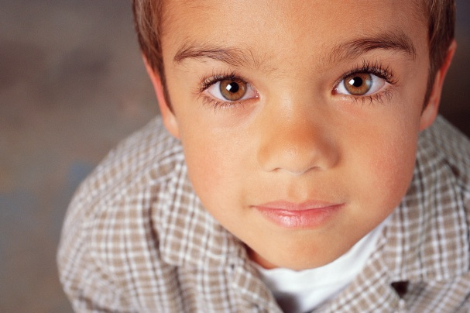




Seřaď jména dětí podle abecedy
Eva David Martin
Lukáš Alena Jan Zuzana

